Slide 1
إجتماع الاسكوا التشاوري حول إحصاءات الإعاقة
29 September 2020 @9:30 a.m.

Slide 2
هدف الإجتماع
وضع خطة عمل وذلك بتنسيق أولويات العمل على المستوى الوطني والإقليمي من أجل تنفيذ ومواءمة أفضل للأنشطة بما في ذلك جمع البيانات وتبادل الممارسات الجيدة وبناء القدرات..

Slide 3
الأجندة
- مؤشرات الإعاقة والتوجيهات الإقليمية والعالمية
- تقرير الدول عن أنشطة جمع البيانات حول الأشخاص ذوي الإعاقة في المسوح\ التعدادات وتحديث السجل العربي لادوات جمع بيانات الإعاقة
- آثار جائحة كوفيد 19 على العمليات الإحصائية – خبرات وطنية

Slide 4
الدول التي إستخدمت المجموعة القصيرة لفريق واشنطن حول أداء الوظائف في التعدادات ومسوح الأسر المعيشية قبل 2017
التعدادات |  | مسوح الأسر المعيشية
الأردن | تعداد، 2015 | مصر | مسح القوى العاملة، 2016
المغرب | تعداد، 2014 | المملكة العربية السعودية | المسح الديموغرافي، 2016
عُمان | تعداد، 2010 | الإمارات (أبو ظبي) | مسح القوى العاملة، 2014
فلسطين | تعداد، 2007 | اليمن | المسح الوطني لميزانية الأسرة، 2014
قطر | تعداد، 2010 | لبنان | المسح الوطني لميزانية الأسرة، 2011
تونس | تعداد، 2014 | العراق | مسح خارطة الفقر ووفيات الأمهات، 2013

Slide 5
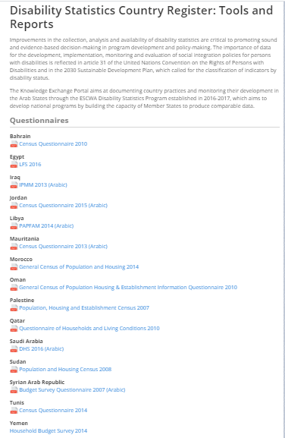
https://www.unescwa.org/our-work/disability-statistics

Slide 6
إطار الرصد والمؤشرات
أحد أدوات جمع البيانات التي ينبغي استخدامها لإستخراج مؤشرات قابلة للمقارنة
تقييم القدرات الإحصائية الوطنية والعمل بنائها
يستخدم للربط بين المؤشرات وبنود أتفاقية حقوق الأشخاص ذوي الإعاقة وحقوق الأنسان
منع حالات الطوارئ العامة واكتشافها وتقييمها والإبلاغ عنها والاستجابة لها بشكل آني ومناسب
52 indicators out of 115 available at the regional level
Notes:
Monitoring framework is one of the data collection tools that should be utilized to collect comparable data, evaluating and building country capacities to prevent, detect, assess, report and respond to public emergencies.

Slide 7
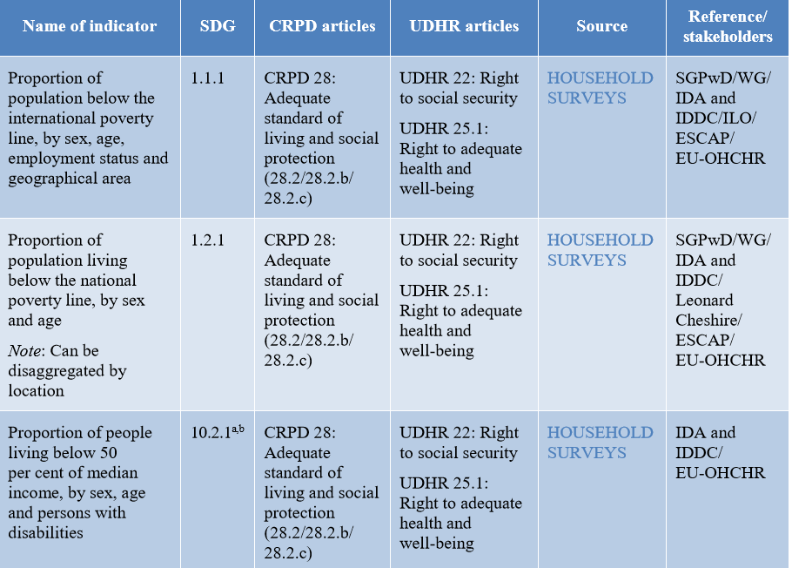

Slide 8
 | Egypt | Tunisia | Yemen | Palestine |  |  | Bahrain |  | Egypt | Palestine | Jordan | Qatar | Sudan | Tunisia | Saudi Arabia
 | LFS 2016 | MICS 2018 | HBS 2014 | PECS 2017 | MICS 2019-2020 | Violence Survey 2019 | Health Survey 2018 | Reg- based Census | Census 2017 | Census 2017 | Census 2015 | Census 2010 | Census 2008 | Census 2014 | Disability Survey 2017
Population (22) | 20 | 10 | 22 | 0 | 0 | 0 | 22 | 8 | 20 | 17 | 8 | 22 | 9 | 21 | 17
No poverty and zero hunger (9) | 4 | 1 | 2 | 1 | 0 | 0 | 4 | 6 | 0 | 1 | 0 | 2 | 0 | 2 | 0
Good health and well-being (6) | 0 | 4 | 0 | 1 | 3 | 0 | 2 | 3 | 0 | 0 | 0 | 6 | 0 | 6 | 0
Quality education (23) | 15 | 3 | 8 | 0 | 1 | 0 | 8 | 17 | 0 | 8 | 0 | 9 | 0 | 9 | 4
Empowerment and decision making (4) | 0 | 0 | 0 | 0 | 0 | 0 | 3 | 2 | 0 | 0 | 0 | 2 | 0 | 0 | 0
Peace, justice and no violence (9) | 0 | 3 | 0 | 0 | 0 | 3 | 0 | 8 | 0 | 0 | 0 | 5 | 0 | 3 | 0
Decent work and employment (29) | 29 | 1 | 11 | 0 | 0 | 0 | 26 | 22 | 0 | 0 | 0 | 7 | 0 | 27 | 0
Accessibility to sustainable cities and communities (11) | 4 | 5 | 0 | 0 | 5 | 0 | 4 | 9 | 0 | 0 | 0 | 9 | 0 | 5 | 0
Partnerships for the goals (2) | 0 | 0 | 0 | 0 | 0 | 0 | 2 | 2 | 0 | 0 | 0 | 2 | 0 | 0 | 0

Slide 9
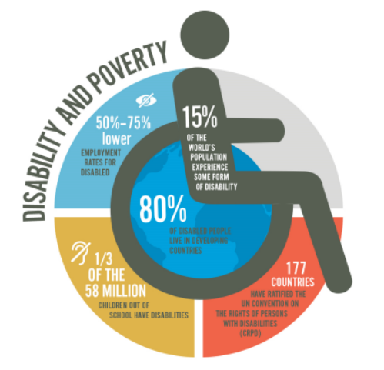
الغاية - زيادة توافرمؤشرات معيارية
- 52 مؤشر من أصل 115 مؤشر في الأطار الأقليمي
- يجب أن تتبع نهج مجموعة واشنطن في طرح الأسئلة – الحد الأدنى
- يجب أن تكون قابلة للمقارنة تتبع التصانيف الدولية في التعليم، المهن ...
- من المهم أن يتم تحليلها بتقاطعات مع متغيرات مثل التعليم و العمل والثروة والعنف ...

Slide 10
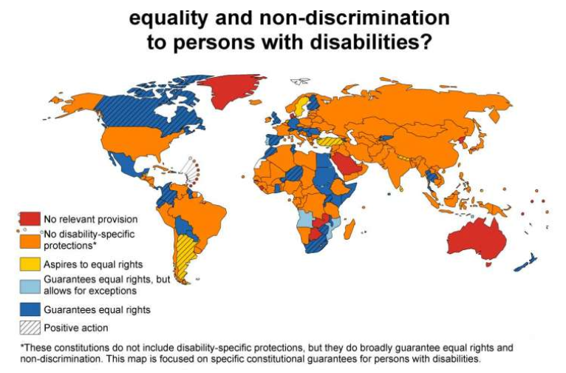
Notes:
The WORLD Policy Analysis Center at the UCLA Fielding School of Public Health produced a far-reaching analysis of countries' efforts, since the adoption of CRPD, to enact and address global rights, laws and policies that affect persons with disabilities.
While progress through the convention and global social movements has occurred, nations still have a long way to go in fulfilling their commitments, the analysis found.
Only 24 percent of countries in the world have constitutions that specifically prohibit discrimination or guarantee equal rights on the basis of disability.

Slide 11
خطة عمل الاسكوا جمع البيانات الوطنية وتحليلها الدورة 2
- تحليل الاستمارات وتقيم تقاطع المؤشرات
- تطوير الجداول
- جمع البيانات
- التدقيق
- حساب المؤشرات
- إجراء التحليل وكتابة التقرير
- الدروس المستفادة - توجيهات
- تحديث قاعدة البيانات
- منصة إحصاءات الإعاقة

Slide 12
الدول التي أنجزت تعداد أ ومسوح الأسر المعيشية للأشخاص ذوي الإعاقة بعد 2017
التعدادات |  | مسوح الأسر المعيشية
مصر | تعداد، 2017 | مصر | مسح قياس أحوال المرأة المصرية، 2019
 |  | البحربن | المسح الصحي العالمي، 2018
 |  | تونس | المسح العنقودي المتعدد المؤشرات، 2018
 |  | العراق | المسح العنقودي المتعدد المؤشرات، 2018 مسح العمالة 2020
 |  | المملكة العربية السعودية | مسح ذوي الإعاقة، 2017
 |  | الجمهورية العربية السورية | المسح الديمغرافي الاجتماعي المتكامل متعدد الأغراض، 2017
 |  | فلسطين | المسح العنقودي المتعدد المؤشرات، 2019
 |  | المغرب | العنف ضد المرأة 2019
 |  | الأمارات | دخل ونفقات الأسرة 2019

Slide 13
آثار جائحة كوفيد 19 على العمليات الإحصائية

Slide 15
الاستمرارية
والجودة
بالمرونة
والاستجابة
تواجه جميع البلدان تحديًا كبيرًا في الحفاظ على الاستمرارية والجودة، بينما تحاول / تحتاج في الوقت نفسه إلى التحلي بالمرونة والاستجابة للظروف المتغيرة.
يمكن رؤية بعض الأنماط والقواسم المشتركة في التحديات وردود الفعل عبر البلدان.
إستخدام مصادر أخرى
ظروف
متغيرة
العمليات
الميدانية
تحليل جديد
للبيانات

Slide 16
أهم آثارالجائحة
بسبب جائحة كوفيد 19،
تأثرت عملية جمع البيانات من خلال المقابلات الشخصية.
تعلقت العديد من الأنشطة أو انتقلت إلى أجراء طرق أخرى في جمع البيانات:
مقابلات هاتفية
مقابلات على شبكة الإنترنت
العمليات الميدانية
تحليل البيانات
----
Notes:
The impacts and responses to date can be summarised under a number of headings. The most obvious impact is on field operations, with the current design/mode being a major determinant of the impact, but many other issues are faced. The issues covered below mainly refer to the operation of the survey and ability to collect and disseminate data. Without question there will also be a substantial impact on the level of estimates. In addition, there is the complex challenge of being responsive (both to the practical challenges and extra demands) while maintaining quality and continuity, this being perhaps the over-riding concern of many NSOs.

Slide 17
الآثار الناجمة على العمليات الميدانية
تأثير كبير على إجراء عمليات المقابلة الميدانية خاصة في البلدان التي تستخدم مقابلات وجهًا لوجه
- المقابلات الشخصية بمساعدة الحاسوب (CAPI)
- المقابلات الورقية والقلم (PAPI)
في كثير من الدول تم تأجيل عمليات جمع البيانات أو إلغاؤها بالكامل، ويكمن التحدي الأكبر في المسوح التي لها تكرارية أكبر في جمع البيانات.
التدريب والدعم المقدم للباحثين: غالبًا ما يُطلب من الباحثين تغيير دورهم، والانتقال من المقابلات وجهًا لوجه إلى المقابلات الهاتفية (بمساعدة الحاسوب أم لا)، مما يتطلب مهارات وتقنيات مختلفة لاكتساب التعاون في المسوح الأستطلاعية.
Notes:
The large majority of countries have unsurprisingly reported a major impact on their field interviewing operations. The most substantial impact has been on countries using face-to-face interviewing – either Computer Assisted Personal Interviewing (CAPI) or Pen and Paper Interviewing (PAPI). An ILO review of national practices from 2018 found that approximately 80% of the 120 countries that provided information, relied on these methods as their primary data collection mode for the LFS (see figure 2). Only in Europe was it relatively common for non face-to-face interviewing to be the main mode, namely Computer Assisted Telephone Interviewing (CATI), along with a selection of countries in other regions. Computer Assisting Web Interviewing (CAWI) is a growing practice but as part of a multi-mode approach, typically alongside CATI (and CAPI in some cases).
An additional impact on field operations mentioned by countries is the training and support given to interviewers. Interviewers are often being asked to change their role, moving from face-to-face interviewing to telephone interviewing (computer assisted or not), requiring different skills and techniques to gain co-operation with surveys. Furthermore countries are having to provide additional guidance to interviewers on how to handle cases arising which were not envisaged when questionnaires or guidance was designed, for example many people being supported by Government supports due to loss or reduction of employment. NSOs are also being required to put in place contingency plans in case of the unavailability of interviewers or their inability to complete the work, e.g. to lack of availability of necessary technology or systems. Furthermore, NSOs are increasingly feeling the direct impacts of COVID-19 through illness to interviewers or other key staff (or indeed respondents), which inevitably has consequences for continuity of operations.

Slide 18
طرق بديلة
- مقابلات هاتفية بمساعدة الحاسوب (CATI)
- مقابلات عبر الإنترنت بمساعدة الحاسوب (CAWI)
ومع ذلك، يوجد ضمن هذا التغيير أنواع ومستويات مختلفة من الآثار الناجمة والمخاطر
تعتمد إلى حد كبير على قدرة المكاتب الإحصائية وتنظيم العمل الميداني الحالي.

Slide 19
Notes:
Mobile data collection is usually faster and cheaper than face-to-face alternatives.
It is also safer for field staff.
Many organizations have been collecting increasing amounts of information by mobile phone.
Mobile technology offers a tremendous opportunity to communicate better with people in humanitarian settings. However, these new capabilities also entail privacy and security risks for people and the communities where mobile surveys are implemented
Risks
Many incidents where raw data is leaked,
other risks associated with the collection, storage, processing and distribution of digital data
data is flawed or biased, it could misinform operations

Slide 20
Notes:
For many of the countries relying on face-to-face interviewing, restrictions on movement have led to a suspension of all face-to-face interviewing activities. For those countries with regular or continuous survey operations, interviewing is often being moved to telephone interviewing (computer assisted or not) or a combination of CATI and Computer Assisted Web Interviewing (CAWI or online self-completion surveys). However, within that change there are many different types and levels of impact, to a large degree depending on the capacity of the statistical office and existing fieldwork organisation, such as:

Slide 21
الآثار المترتبة على التحول إلى CATI / CAWI
- القدرة أو الموارد غير موجودة لإجراء عماية الإنتقال الكامل إلى طريقة أخرى في جمع البيانات
- عدم وجود سجل الاتصالات بتفاصيله الكاملة والقدرة على إنشاء وصيانة سجل شامل لتفاصيل الاتصال
- الافتقار إلى البنية التحتية اللازمة لإجراء المقابلات الهاتفية أو عبر الإنترنت
- عدم وجود برامج مجهزة، مما قد يتطلب تطويرها بسرعة كبيرة، أو يتطلب استمرار تقديم الاستبيانات الورقية إلى موظفي المكتب المركزي للدخول والمعالجة.
- أثر على معدلات الاستجابة
- صعوبة التمييز بين الأثر الحقيقي لجائحة كوفيد 19 وزيادة أخطاء المسح الناتجة عن انخفاض في معدلات الاستجابة
Notes:
Some impact on response rates is expected in many countries, which will depend to some degree on their ability to create and maintain a comprehensive register of contact details if they are switching to CATI/CAWI. Even if the register can be created and maintained, the loss of advance letters and lack of face-to-face first contact is a concern, as it plays a role in introducing the survey, comforting respondents that it’s official (as opposed to the many telemarketing operations which make first contact by phone or email) and thus maintaining high response rates. If response rates are impacted, this can evidently cause volatility in estimates generated and create a difficulty in distinguishing the genuine impact of COVID-19 and increasing survey error due to falling response rates. One country is planning tests of different approaches to handle very low response rates in case this occurs.
In cases where CAPI or PAPI are the only current modes of collection, impacts generally are more substantial. In many of these countries the capacity or resources do not exist to completely switch to another mode of data collection either due to the absence of a register of contact details or the lack of infrastructure needed to undertake telephone or web interviewing. Nonetheless most of the countries in this situation have stated an intention to continue with surveying by telephone and are experiencing varying degrees of success in terms of response rates.
For those using PAPI and now moving to telephone interviewing, electronic data capture applications often do not exist, either requiring them to be quickly developed, or requiring paper questionnaires to continue to be submitted to central office staff for entry and processing. Registers of phone numbers may not exist, or may be very limited, creating a necessary process of collecting that information.

Slide 22
من الممارسات الجيدة
- محاولة استكشاف أرقام الاتصال للأسر المختارة من البيانات الإدارية
- الاحتفاظ بالحد الأدنى من العمليات الميدانية مثل تسليم رسائل للأسر توضح فيها تفاصيل عن كيفية استكمال المسح (أي أرقام هواتف الاتصال بـ المكاتب الإحصائية الوطنية أو تفاصيل موقع الويب إذا كان CAWI).
- العمل على تقليص محتوى المسح لتقليل العبء على المبحوثيين والحد من عدم استكمال الاستبيان بشكله الكامل.
- العودة إلى عينات للاسر القديمة، والتي تتوفر فيها معلومات الاتصال الخاصة بهذه الأسر
Notes:
Several countries in this position are exploring the use of administrative data to identify contact numbers for the selected households, or retaining minimal field operations to deliver letters to households giving details for the completion of the survey (i.e. contact phone numbers for the NSO or website details if CAWI). Recognising the possible impacts on response rates, several countries are planning a reduction in survey content in order to lower respondent burden and limit non-completion of surveys. These reductions needs to be made carefully to maintain core necessary.
An idea being implemented by some countries is to return to old samples of households, for which contact information is already available. While this would not be ideal under normal circumstances, for example due to attrition, it can offer a plausible solution in the current situation. This can be true both for countries who already have panel designs or those who do not but have regular survey operations. For example, multiple countries are considering to add an additional interview (e.g. a 6th wave) in place of the introduction of new households. If the disruptions related to COVID-19 are relatively short-lived this could be an effective measure to bridge gaps, but will become increasingly challenging the longer the crisis continues.

Slide 23
مزايا اعتماد طرق إدارية بديلة
توفر فرصة لاستمرار جمع البيانات خلال فرض قيود الحجر الصحي والتباعد الاجتماعي.
يقلل من مخاطر التعرض لكل من الباحث والمبحوث.
يساعد في التخفيف من انخفاض معدلات الاستجابة، وخوصوصا عند عدم رغبة المبحوث بالتواصل وجهاً لوجه مع أشخاص خارج أسرهم أثناء الأزمة الصحية.

Slide 24
التوصيات
الحاجة إلى مراجعة محتوى المسح
الحاجة إلى إنشاء أنظمة وعمليات إضافية
الحاجة للتدريب والدعم للعمليات المتغيرة
الحاجة لتطوير ودعم تكنولوجيا المعلومات
الحاجة إلى مراجعة مناهج الترجيح والتقدير وما إلى ذلك
Notes:
Attempting to summarise the above, it is clear that the impact on operations is heavily related to current mode of data collection and current systems and capacities of NSOs. These things vary quite substantially across countries meaning the impact will also vary. Those countries with pre-existing fully CATI and CAWI based systems may experience relatively little impact on their operation or survey response rates. For all others there will be varying degree of impacts and challenge in retaining response rates at desirable levels. In the most extreme cases survey operations will be postponed completely for an undetermined period. For all countries the disruption is important in some way or another, creating pressures such as the need to review survey content, the need to create additional systems and processes, the need for training and support for changed operations, the need for IT development and support, the need to review weighting and estimation approaches etc.
https://ilostat.ilo.org/topics/covid-19/covid-19-impact-on-labour-market-statistics/

Slide 25
معلومات يجب جمعها أثناء جائحة كوفيد 19
العمالة، فقدان الوظيفة والتأمين الصحي
تجارب أثناء الجائحة
الصحة الجسدية والعقلية والاجتماعية
الرفاه المالي، تلقي المساعدات المبرمجة
الأمن الغذائي
السلوك والمواقف والمعتقدات
الوصول الى الرعاية والحاجة للرعاية غير الملباة
زيارات طبية، طب الأسنان، زيارات الطبيب، إجراءات
رعاية صحية عن طريق الفيديو أو الهاتف
وصفات طبية وعلاجات
دعم وخدمات
الوصول إلى التحاليل الطبية والمشاركة في التواصل مع المريض

Slide 26
اعتبارات خاصة لجمع البيانات المتعلقة بجائحة كوفيد 19- أمثلة من الأسئلة
- هل كنت غير قادر على العمل لأنك أنت أو أحد أفراد أسرتك مصاب بفيروس كورونا؟
في الشهرين الماضيين، لم تتمكن من الحصول على أي من أنواع الرعاية لأي سبب من الأسباب التالية :
رعاية عاجلة
إجراء جراحي
اختبار فحص طبي أو تشخيصي
علاج لحالة مستمرة، فحص دوري
وصفات للمخدرات أو أدوية
العناية بالأسنان، العناية بالبصر

Slide 27
يجب الأخذ بعين الأعتبار التالي:
التحيز في العينة
اعتبارات عامة لإجراء مسوح الهاتف / الإنترنت
اعتبارات محددة:
السمع / التواصل – مسوح الهاتف
النظر / الإدراك – مسوح الإنترنت
تدريب الباحثين

Slide 28
تحيز العينة
لا يملك كل شخص هاتف أو يستطيع استخدام الويب
في بعض البلدان، تقل إمكانية وصول الأشخاص ذوي الإعاقة إلى الهواتف والإنترنت
تشير الدلائل المستمدة من مسوح الإعاقة في فيتنام وتايلاند إلى أن الأسر التي لديها شخص ذو إعاقة هي:
أقل احتمالا أن يكون لديها هاتف أو إنترنت
الاسرة التي لديها هاتف وإنترنت، غالبًا ما يكون للأشخاص ذوي الإعاقة محدودية في الوصول اليها
الشعور بوصمة العار

Slide 29
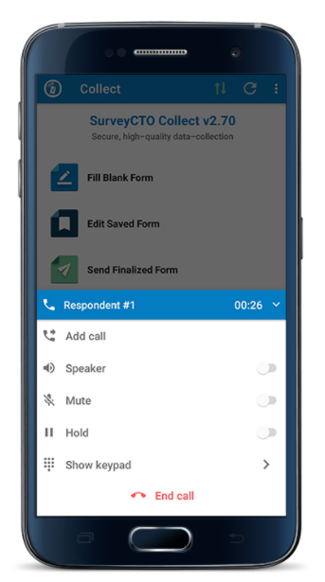
اعتبارات لإجراء مسح الهاتف
السمع والتواصل
قد يكون من الصعب إجراء مقابلة مع الأشخاص الذين يعانون من صعوبات في السمع و / أو التواصل عبر الهاتف
التحيز إذا تم استبعادهم
قد تكون هناك حاجة إلى وكيل أو مترجم لغة الصم أو جهاز يساعد في التواصل الفعال
قد يشعر الباحثون بعدم الارتياح لطرح سؤال إذا كانوا يعتقدون أنهم يعرفون الإجابة بالفعل
تتضمن الأساليب القياسية لإجراء أو طرح الأسئلة إعلام المبحوثين بأنه "يجب قراءة جميع الأسئلة وخيارات الإجابة"

Slide 30
اعتبارات خيارات مسح الإنترنت
النظر والادراك
قد تمثل المقابلات عبر الإنترنت تحديًا للأشخاص الذين يعانون من صعوبات في النظر و / أو الإدراك
- التحيز إذا تم استبعادهم
يجب تطوير إجراءات لخلق مسوح على شبكة الإنترنت يمكن الوصول إليها
- الأجهزة المساعدة للنظر وللصعوبات الأخرى في استخدام الحاسوب
- الوكلاء والمترجمين

Slide 31
المنتجات المساعدة

Slide 32
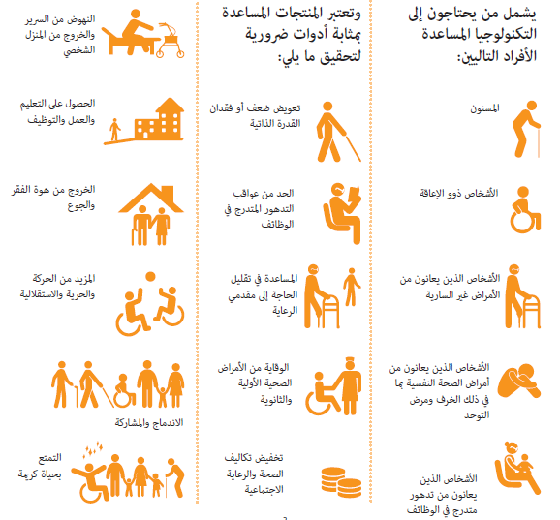

Slide 33
Use of Assistive Products /Unmet Need
Difficulties in walking or climbing steps
Q: Do you use any AP to support / assist you in standing, sitting, lying or moving inside or outside the house or managing other mobility difficulties?
USE 1 = yes = Using an assistive product
- Q: Which ones do you use? (Show List of AP)
extent to which current products satisfy needs.
NEED - Q: Does the product meet your needs?’ ‘mostly’ or ‘yes’, indicating that existing products mostly or entirely met self-perceived needs
NEED - Q: Do you need other products to assist you in these activities?/do you think you need assistive products that you do not have? (Show List of AP)
Notes:
Overall, 7% of the studied population, regardless of their functional difficulty status, used AP.
This included those who reported using glasses but no functional difficulty in the Washington Group questions.
Use of AP increased with age
Use of AP also increased with level of functional difficulties.
proportion of people using AP varied between functional difficulty type
Higher AP use was observed in people with at least some difficulties

Slide 34
Use of Assistive Products /Unmet Need
USE 0 = No = Not using an assistive product
NEED - Q: Do you think you can benefit from any AP to assist you in these activities for example
Yes (Show List of AP)
No
Notes:
Overall, 7% of the studied population, regardless of their functional difficulty status, used AP.
This included those who reported using glasses but no functional difficulty in the Washington Group questions.
Use of AP increased with age
Use of AP also increased with level of functional difficulties.
proportion of people using AP varied between functional difficulty type
Higher AP use was observed in people with at least some difficulties

Slide 35
أسئلة و نقاش

